Slide 1
Pleurální výpotek
5 nejčastějších příčin výpotků (ČR):
Akutní srdeční selhání (45-65%)
Parapneumonický výpotek (22-30%)
Maligní/paramaligní výpotek (17-24%)
Výpotek u embolizace do plicnice (cca 5-8%)
Hemotorax (5-10%)
Ostatní (cca 15%)
(Marel et al. Chest 104: 1486-9)

Slide 2
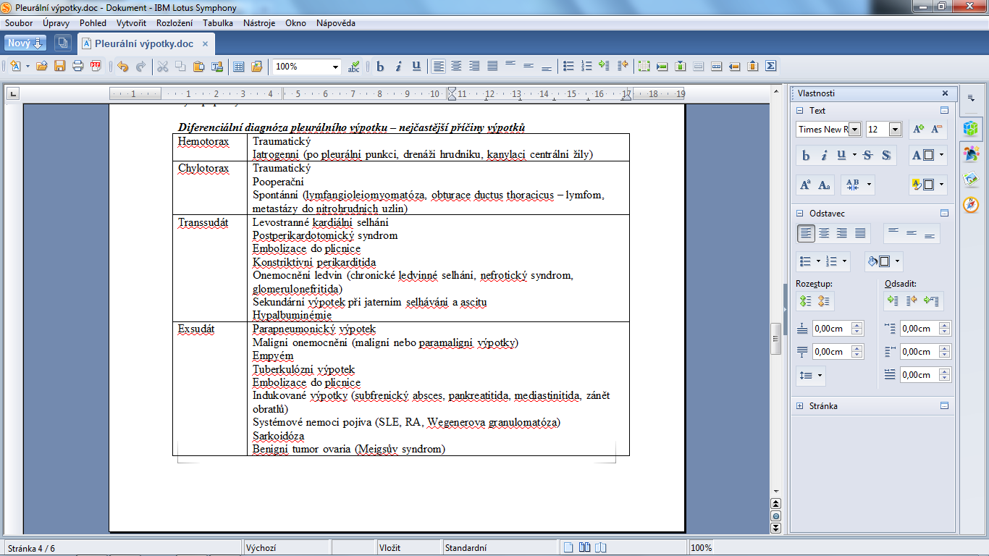
Diferenciální diagnostika pleurálního výpotku

Slide 3
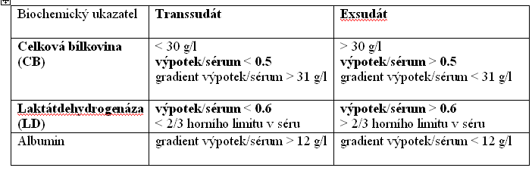
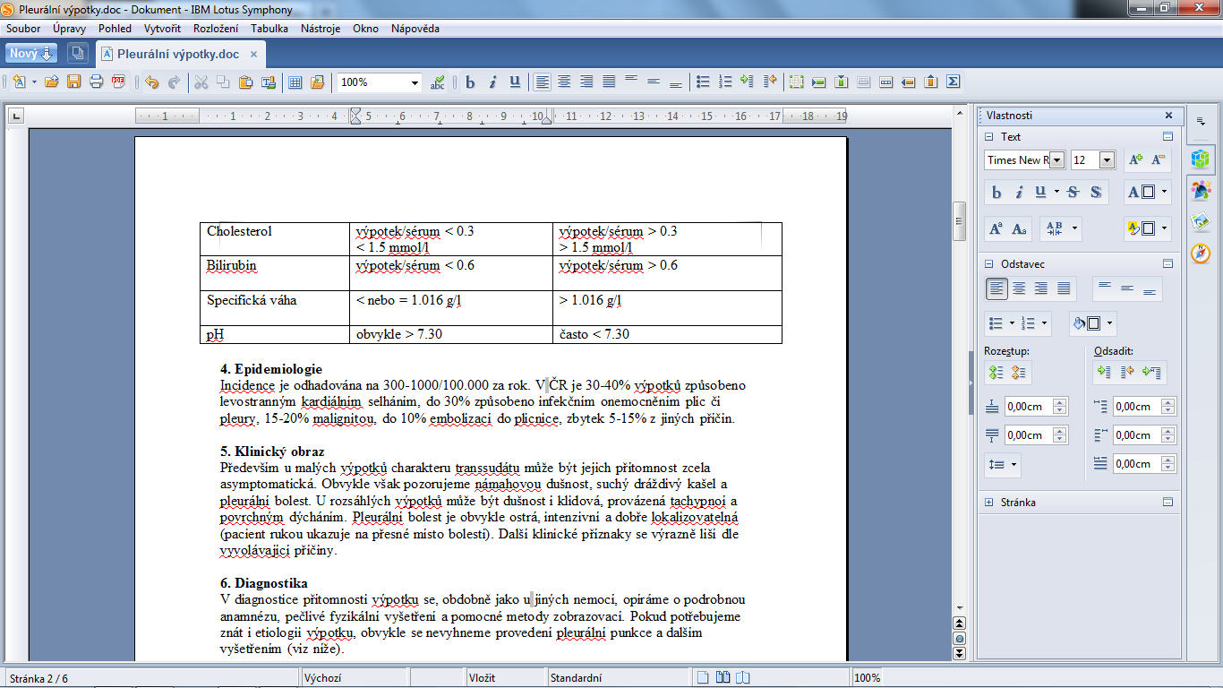
Biochemické vyšetření výpotku - Lightova kritéria
Hlavní kritéria
Pomocná kritéria

Slide 4
Parapneumonické výpotky
Stav cca 30-40% pacientů s pneumonií se komplikuje rozvojem výpotku
Cca 15% parapneumonických výpotků je komplikovaných (= pH pod 7.20)

Slide 5
Komplikované parapneumonické výpotky / empyém hrudníku
Za posledních 20 let 2-násobný vzestup incidence
Morbidita: průměrná doba hospitalizace 14 dní
Chirurgický výkon až u 35% pacientů
Mortalita 20% do 1 roku (za posledních 20 let beze změn)
Rozhodujícím prediktorem špatné prognózy je pH pod 7.20

Slide 6
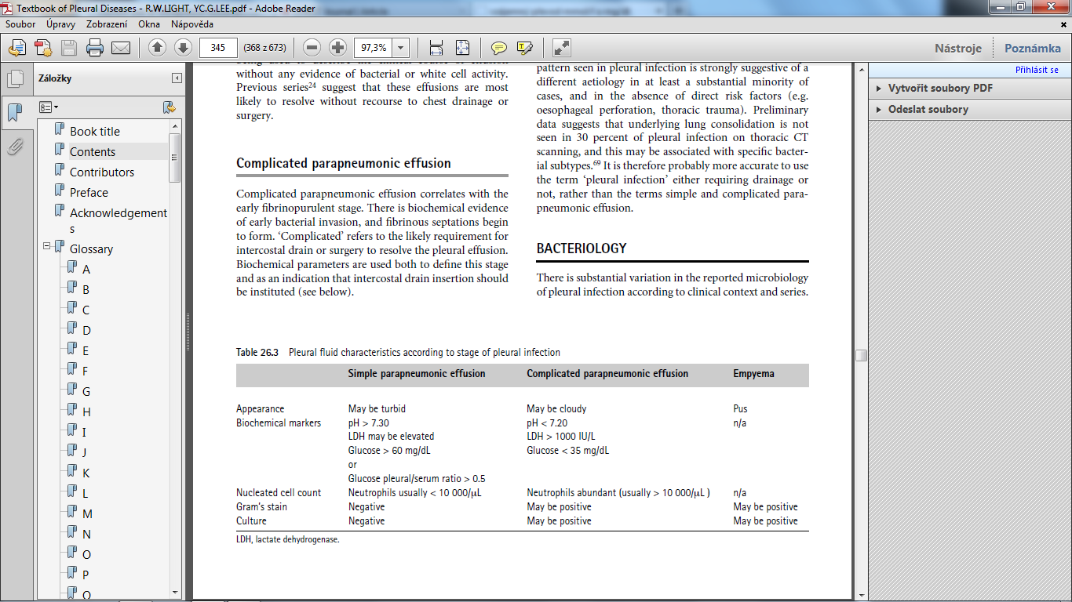
Parapneumonický výpotek - klasifikace
Glukóza: 60mg/dL = 3.3 mmol/l; 35mg/dL = 1.9 mmol/l; LDH: 1000 IU/L = 16.6 ukat/l

Slide 7
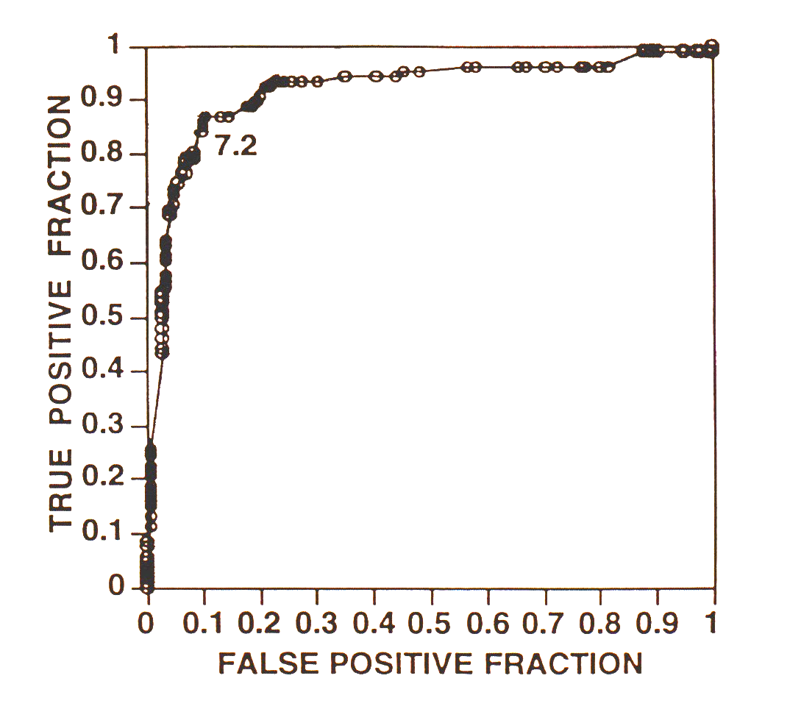
pH zánětlivého výpotku – rozhodující parametr pro zařazení invazivních procedur
AJRCCM; 152: 1700-08

Slide 8
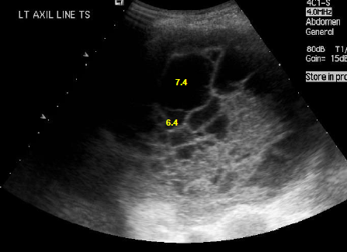
Septace může zkreslovat výsledky vyšetření
pH výpotku mění také:
Časová prodleva
Vzduch ve zkumavce
Lokální anestetikum
Infekce druhem Proteus

Slide 9
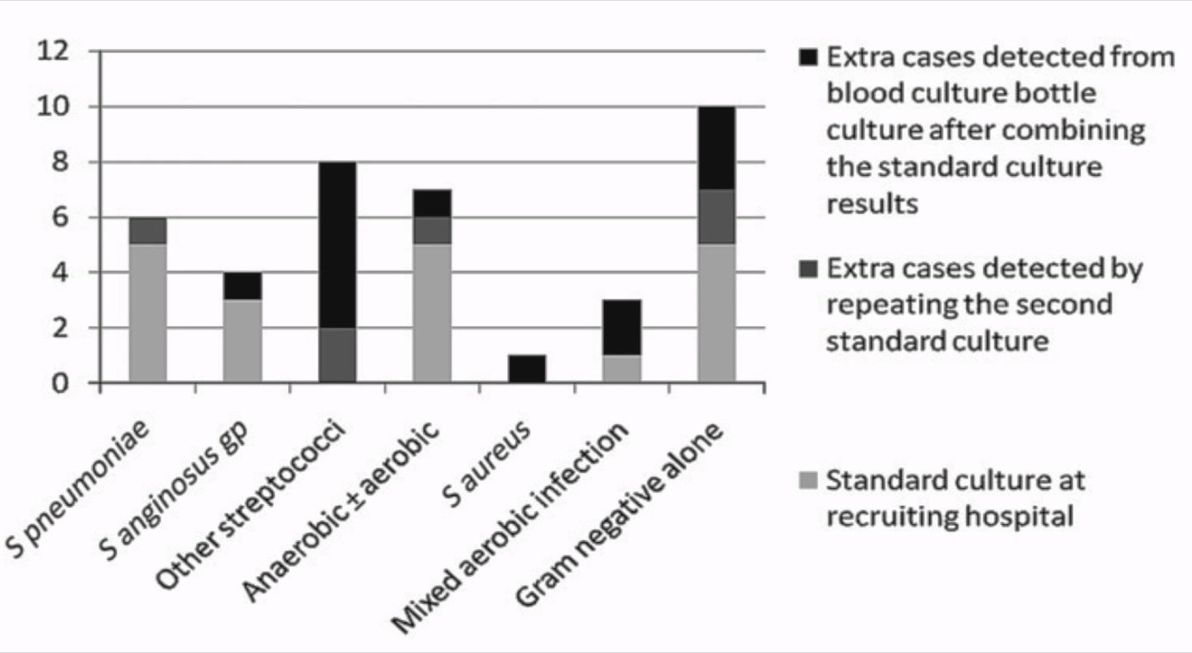
Mikrobiologie
Záchyt agens jen u cca 50% parapn.výpotků (včetně empyému!)
Inokulace na hemokultury (aerobní a anaerobní) zvyšuje záchyt agens o 20%
Menzies et al, Thorax 2011; 66:658

Slide 10
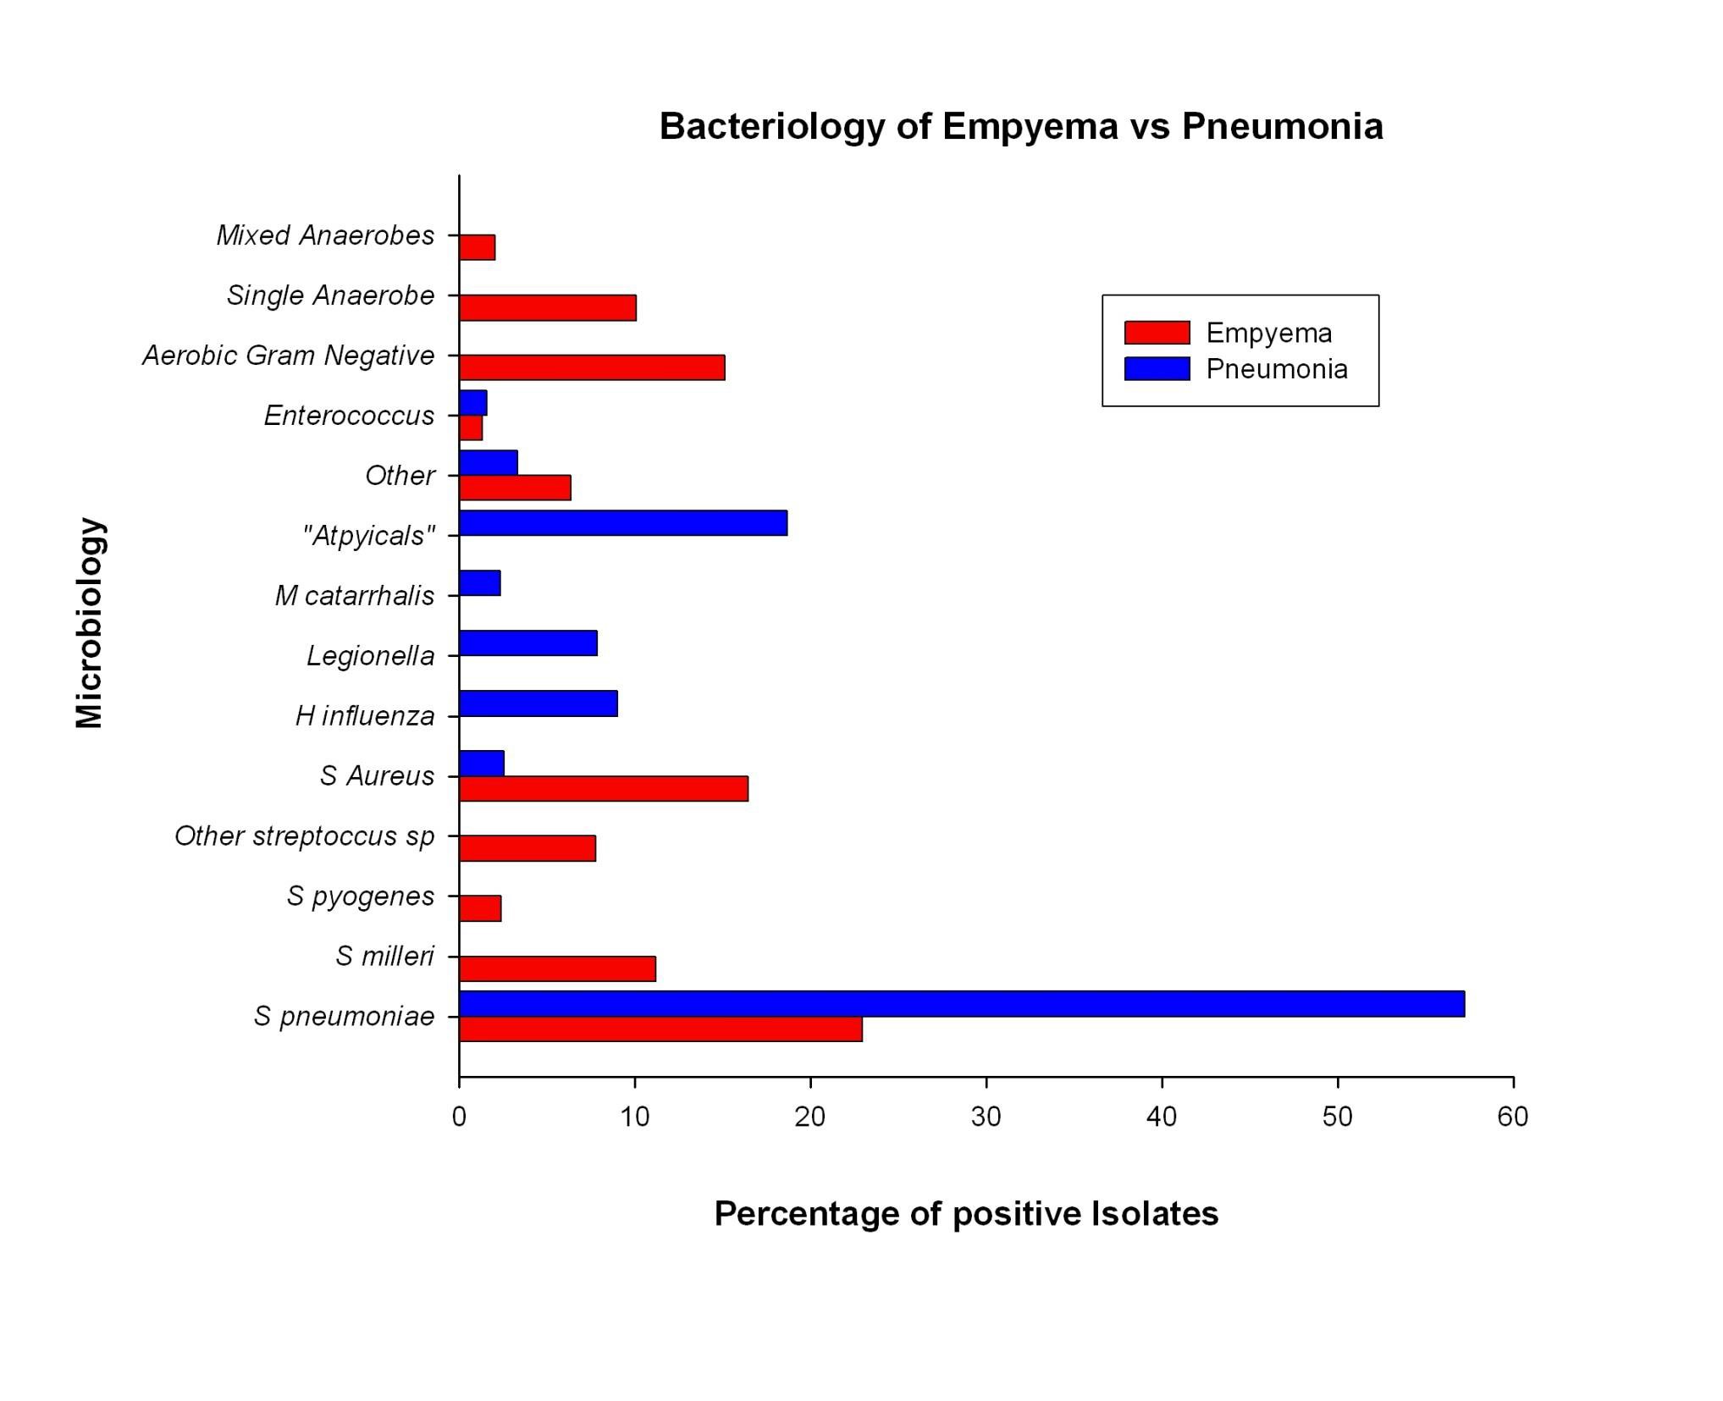

Slide 11
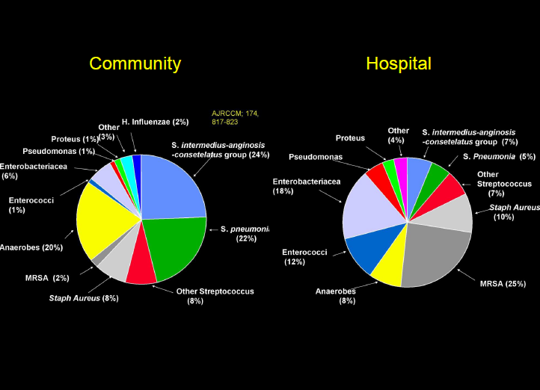

Slide 12
Antibiotická terapie komplikovaného parapneumonického výpotku
Wrightson et al, Chest 2015 1:148(3)
Cílit na streptokoky, S.aureus, G- tyčky, (anaeroby)
Anaeroby jsou vzácnější
Mycoplasma a Legionella vznik výpotku nevyvolává = není potřeba antibiotik cílených na „atypická“ agens

Slide 13
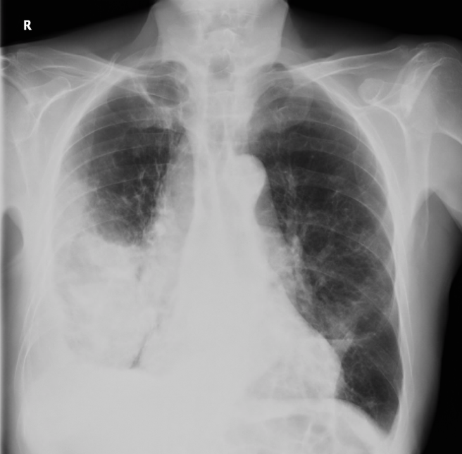
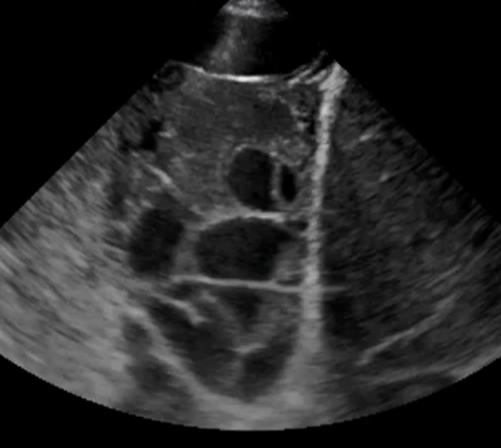
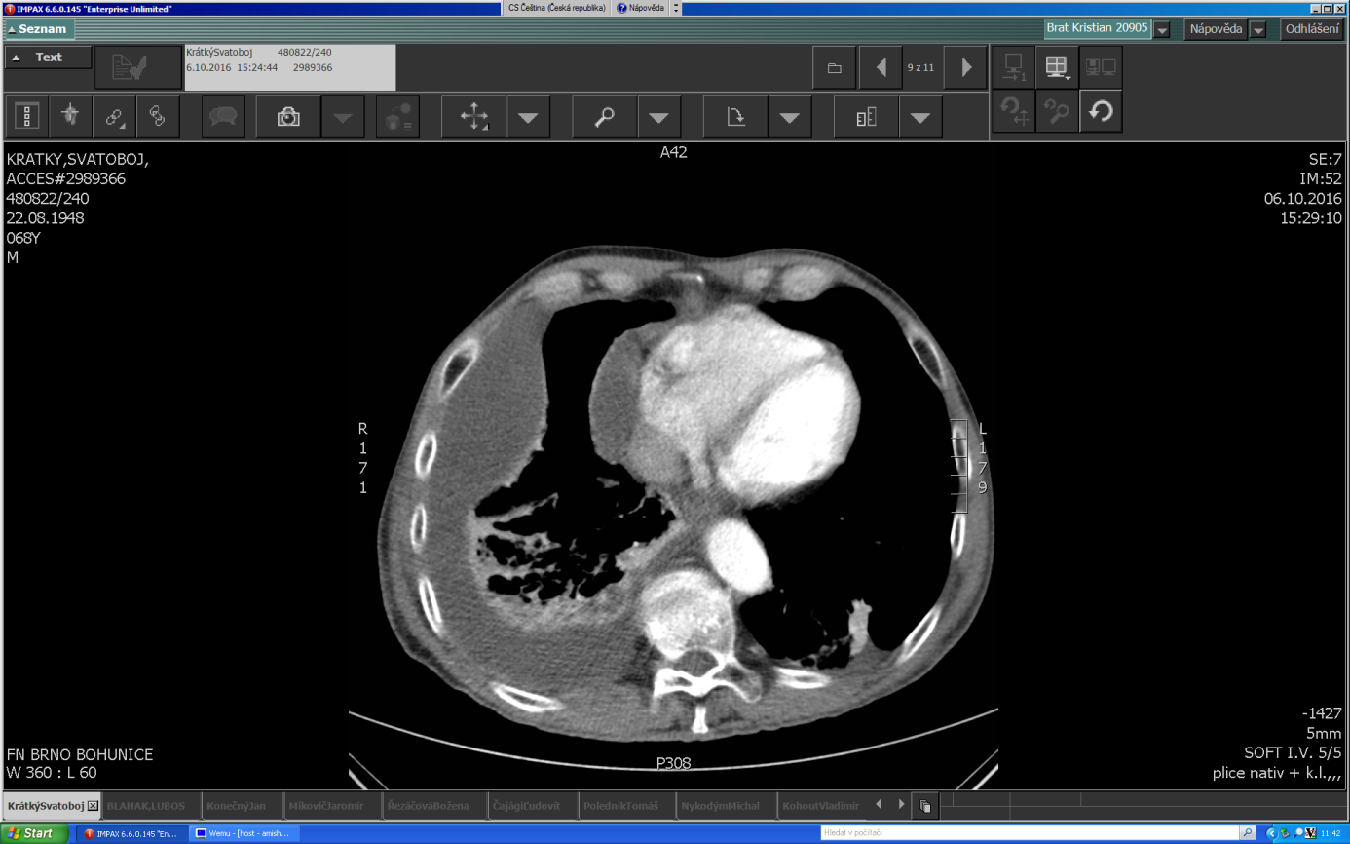
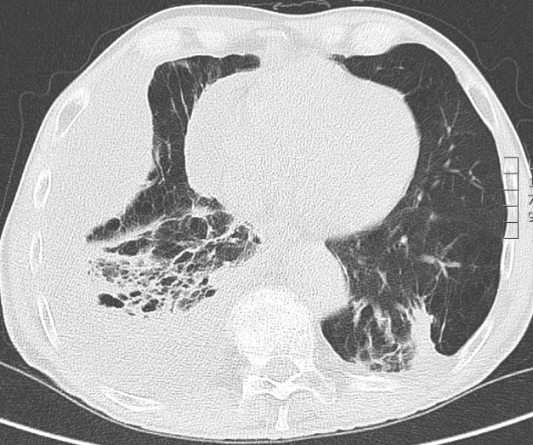
RTG / CT / UZ hrudníku – objem výpotku a septace
AP RTG hrudníku „pozná“ výpotek od 200ml / septa ojediněle
Boční RTG projekce od 50ml…
CT hrudníku desítky mililitrů… / septa až silného kalibru – „vyzrálá“
UZ hrudníku desítky mililitrů… / septa od časné fáze procesu lokulace … a bez radiace!

Slide 14
Predikce komplikovaného průběhu a špatné prognózy u parapneumonického výpotku
UZ průkaz septace (Chen et al, 2001 J Ultrasound Med 19:837-43):
Delší doba hospitalizace
Vyšší četnost použití intrapleur. fibrinolýzy
Vyšší frekvence chirurgické terapie
RAPID score

Slide 15
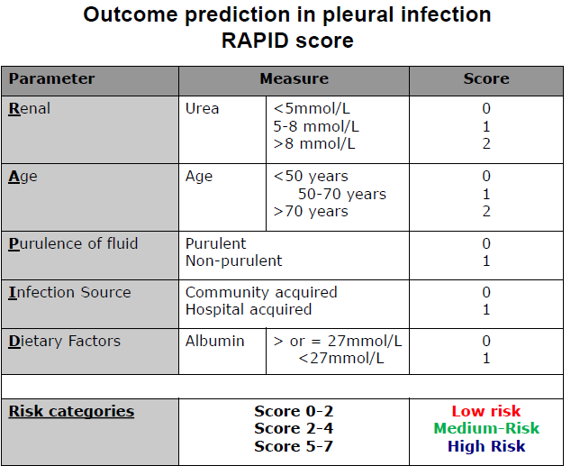
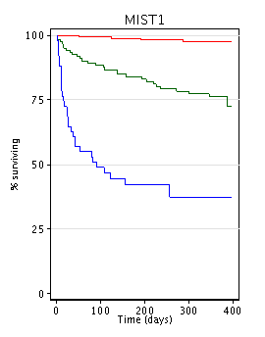
RAPID score - studie MIST 1 a 2
Chest 2015; 145(4): 848

Slide 16
Intrapleurální terapie
MIST1: intrapleurální streptokináza neúčinná (NEJM; 352: 865-874)
MIST2: t-PA + DNáza zvyšuje drenáž pleurální tekutiny, zkracuje dobu hospitalizace a snižuje potřebu chirurgické péče (NEJM; 365: 518-526)…cena???
Irigace 3x denně á 250ml 0.9%NaCl zvyšuje drenáž pleurálního výpotku a snižuje potřebu chirurgické péče (Hooper et al, ERJ 2015)… cena???
10/2017 zahájena studie MIST3: randomizovány jsou kohorty s časnou VATS vs t-PA + DNáza vs konzervativní terapie

Slide 17
Další poznámky
Tloušťka drénu nerozhoduje o úspěchu drenáže (Chest 2009)
Prognosticky není rozdíl mezi purulentním a nepurulentním výpotkem (o prognóze a úspěchu léčby rozhoduje pH pod 7.20)
Narůstající význam pleuroskopie – dle retrospektivní švýcarské práce úspěšnost primární intervence až 91%... u 49% ale následně podána i fibrinolytika (Brutsche et al, Chest 2005;128:5)
Nadále neexistuje práce, která by stanovila ideální časování chirurgického výkonu

Slide 18
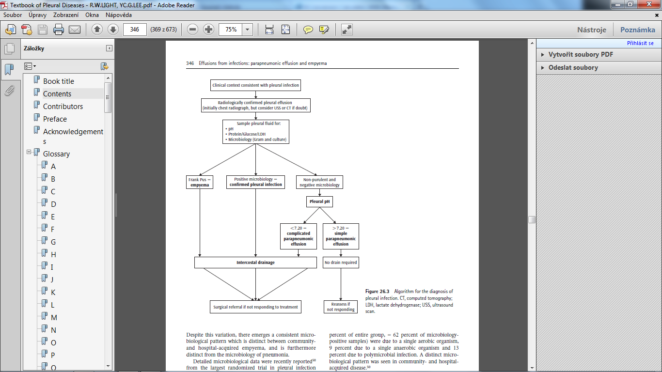
Parapneumonický výpotek – management péče
Antibiotická léčba – empiricky nebo cíleně
Pleurální punkce – nad 300-400ml
Drenáž hrudníku – nad 500ml a pH pod 7.2
Intrapleurální antiseptická léčba – vždy u pH pod 7.2
Intrapleurální fibrinolýza?
Chirurgie – předejdi pozdním následkům!
Nutriční podpora
Plicní rehabilitace
Další (O2, analgetika...)

Slide 19
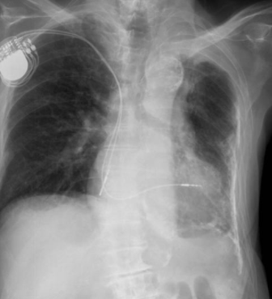
Co když neuspějeme s léčbou…?
…vzniká fibrotorax a jeho důsledky: restrikce, RI, zhoršení mukociliární clearance, locus minoris resistentiae
…nebo „trapped lung“: neexpandibilní plíce uvězněná ve fibrokortexu a výpotku

Slide 20
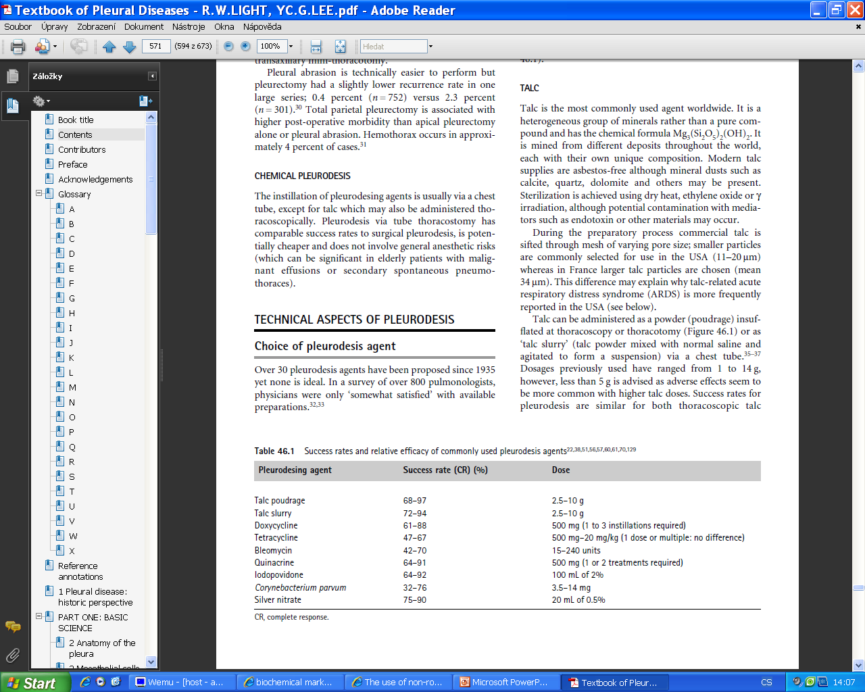
Management péče u maligního/paramaligního výpotku
Diagnóza:
- průkaz maligních buněk ve výpotku
- nebo průkaz primární malignity/metastáz v pleurální dutině
- biochemicky transsudát nebo exsudát
- často potřeba chirurgických metod k diagnóze… pleuroskopie, VATS
Terapie:
- onkologická léčba (CHT, RT, biologika)
- pleurální punkce (i opakovaně)
- drenáž hrudníku
- pleurodéza chemická (talek, bleomycin, doxycycline)
- pleurodéza chirurgická (VATS - abraze)
- tunelizovaný hrudní drén

Slide 21
Management péče u hemotoraxu
Diagnostika:
- v anamnéze často úrazový děj
- CAVE rychlý průběh s rozvojem anemického šoku!
- při podezření neprodleně pleur.punkce!
- makroskopicky výrazně krvavě zbarven
- hematokrit výpotek/krev > 0.5 nebo hematokrit výpotku > 0.15
Terapie:
- akutně drenáž hrudníku, drén většího kalibru (28-32F)!
- konzervativní postup na 1.místě, sledovat odpady z HD
- Pokud odpady z drénu 2 hodiny větší než 200ml/hod., akutně chirurgická revize – nebezpečí z prodlení!

Slide 22
Management péče TBC výpotku
Cytologie: lymfocytární výpotek
Paucibacilární materiál, kult./BACTEC+ pouze 20-50%
Histologie: kaseifikující granulomy u 79% (biopsie pleury) až 100% (pleuroskopie)…biopsie = téměř jistá dg!
PCR Myco TB: senzitivita 60-90%, specificita 80-100%
ADA, ADA-2: senzitivita 75-100%, specificita 80-95%
Neléčená TBC pleuritida do 5 let progreduje do plicní formy až v 65% případů
DOTS-short course - 2 měs. HRZE + 4 měs. HR
Pro použití kortikosteroidů není dostatek důkazů
Kompletní evakuace výpotku není přínosem

Slide 23
Management péče u chylotoraxu
Diagnostika:
- makroskopicky typický chylózní výpotek
- biochemie výpotku: triacylglyceroly nad 1.2 mmol/l nebo 1.5-násobek hodnoty v séru
- CT hrudníku
Častý u maligních nemocí! (lymfom, meta do uzlin)
Terapie:
- drenáž hrudníku + plná parenterální výživa 14 dní
- octreotid
- chirurgická sanace (ligace ductus thoracicus)

